Slide 1

Docker的部署安装及配置

Slide 2

目 录
MENUS
01
Docker安装
02
Docker删除
03
Docker配置文件
04
Docker日志文件
为了无法计算的价值

Slide 3

Docker的安装
CentOS Docker 安装
Docker支持以下的CentOS版本：
l CentOS 7 (64-bit)
l CentOS 6.5 (64-bit) 或更高的版本
安装前提条件：
l Docker 运行在 CentOS 7 上，要求系统为64位、系统内核版本为 3.10 以上。
l Docker 运行在 CentOS-6.5 或更高的版本的 CentOS 上，要求系统为64位、系统内核版本为 2.6.32-431 或者更高版本。

Slide 4

Docker的安装
l 检查Linux内核版版本
l 卸载旧版本（如果安装过旧版本的话)
$ sudo yum -y remove docker docker-common container-selinux

Slide 5
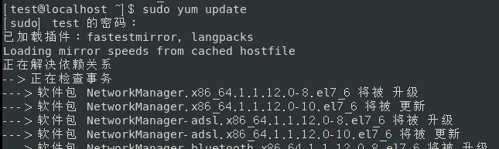
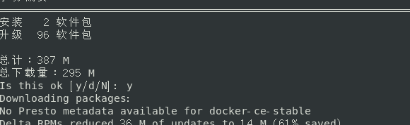
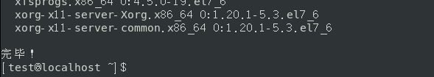
Docker的安装
l 使用root权限登录CentOS，确保 yum 包更新到最新

Slide 6
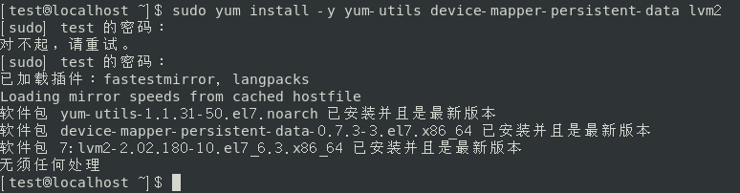
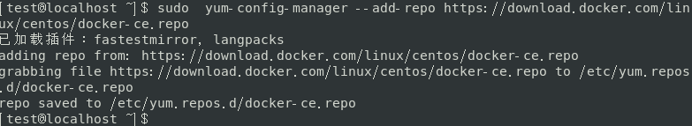
Docker的安装
l 安装依赖包
l 设置稳定版的仓库
Notes:
注意：不要使用不稳定的版本仓库在生产环境或非测试环境中。如果同时拥有稳定的仓库和非稳定的仓库，在使用 yum install或者yum update 在没有指定特定版本的前提下进行安装或升级操作，需要注意大多数情况下获取的是最高的版本，并且极有可能是不稳定的版本。

Slide 7
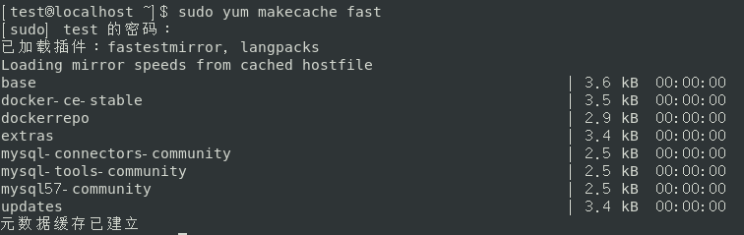
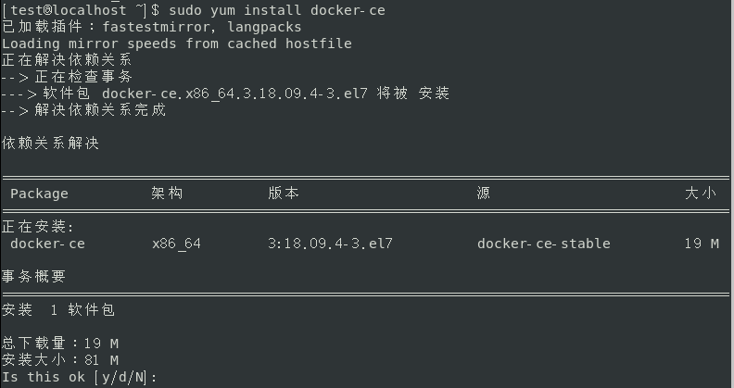
Docker的安装
l 更新 yum 缓存
l 安装最新版本docker
Notes:
从 2017 年 3 月开始 docker 在原来的基础上分为两个分支版本: Docker CE 和 Docker EE。
Docker CE 即社区免费版，Docker EE 即企业版，强调安全，但需付费使用。

Slide 8
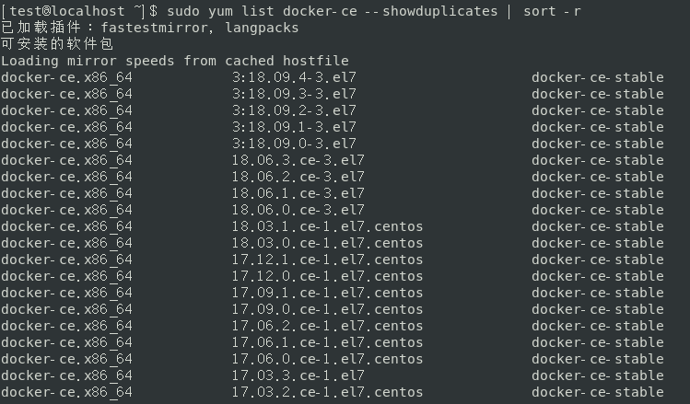
Docker的安装
l 安装制定版本的docker
首先查看仓库中所有docker版本，再选则版本安装

Slide 9
Docker的安装
l 启动docker后台服务
l 测试运行docker
Notes:
注意：不要使用不稳定的版本仓库在生产环境或非测试环境中。如果同时拥有稳定的仓库和非稳定的仓库，在使用 yum install或者yum update 在没有指定特定版本的前提下进行安装或升级操作，需要注意大多数情况下获取的是最高的版本，并且极有可能是不稳定的版本。

Slide 10
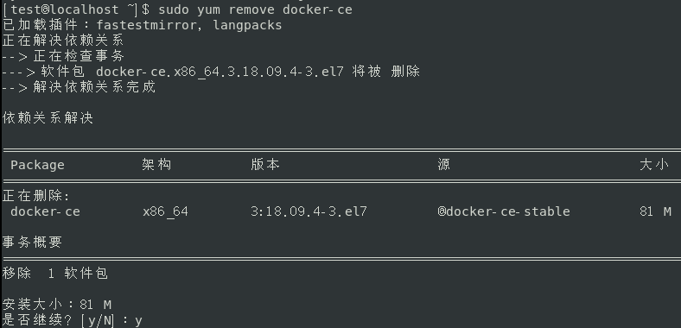
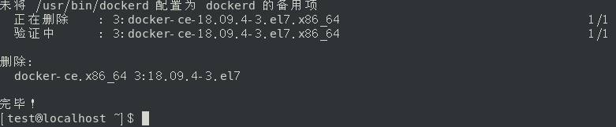
Docker的删除
l 删除docker
Notes:
此操作不会删除你电脑上的镜像，容器，卷和自定义配置文件，如果想删除可以用以下命令
sudo rm -rf /var/lib/docker

Slide 11
Docker的配置文件
l Docker配置文件：/etc/sysconfig/docker
OPTIONS 用来控制Docker Daemon进程参数
-H 表示Docker Daemon绑定的地址
--registry-mirror表示Docker Registry的镜像地址
--insecure-registry表示（本地）私有Docker Registry的地址
--selinux-enabled是否开启SELinux
--bip 表示网桥docker0使用指定CIDR网络地址
-b 表示采用已经创建好的网桥
举例：
OPTIONS=-H=unix:///var/run/docker.sock -H=tcp://0.0.0.0:2375 --registrymirror=http://4bc5abeb.m.daocloud.io --selinux-enabled=true

Slide 12
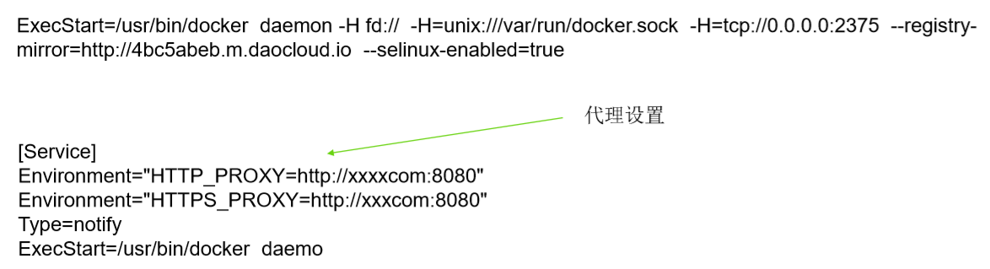
Docker的日志文件
l Docker的日志配置文件 /usr/lib/systemd/system/docker.service
Notes:
此操作不会删除你电脑上的镜像，容器，卷和自定义配置文件，如果想删除可以用以下命令
sudo rm -rf /var/lib/docker

Slide 13
Docker的日志文件
l Docker的日志文件写入到 /var/log/message里
Notes:
此操作不会删除你电脑上的镜像，容器，卷和自定义配置文件，如果想删除可以用以下命令
sudo rm -rf /var/lib/docker

Slide 14
致 谢
为了无法计算的价值

